Slide 1
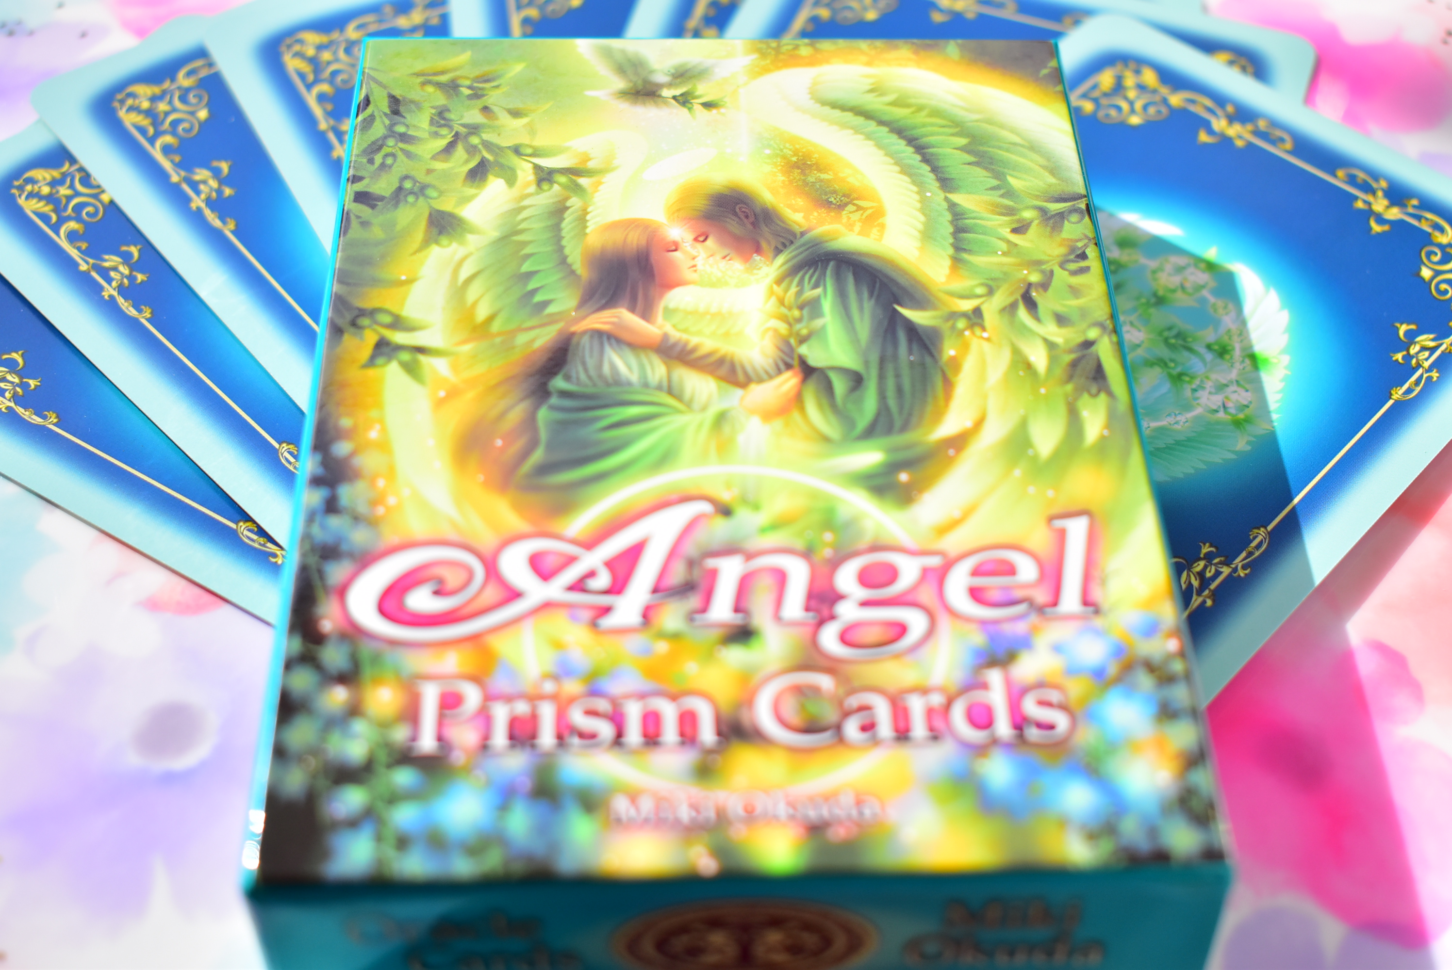
Angel Prism Card Reading

Slide 2
リーディングセッション

Slide 3

エンジェルプリズムカードリーディング 認定セラピスト
Creative Studio 結樹｜Tomo
◇ 福岡在住 (福岡⇒東京/神奈川⇒福岡)
◇ 接客約10年/事務約10年/ 複業約3年
(空港勤務/本屋さん/スポーツジム/テレアポ/事務/
フォトグラファー/占いカウンセラー/画像作成代行/
セミナー・イベントサポート/キャリアプランナー等)
◇得意なカウンセリング
やりたいことや強みをカウンセリングの
中から見つけ出し次につなげること。

Slide 4

カードリーディングとは
一般的にカード占いとは近い未来までを見る「卜占(ぼくせん)」と言われている占いの一種です。
その時に出てきたカードによって導きだされるメッセージが異なります。

Slide 5
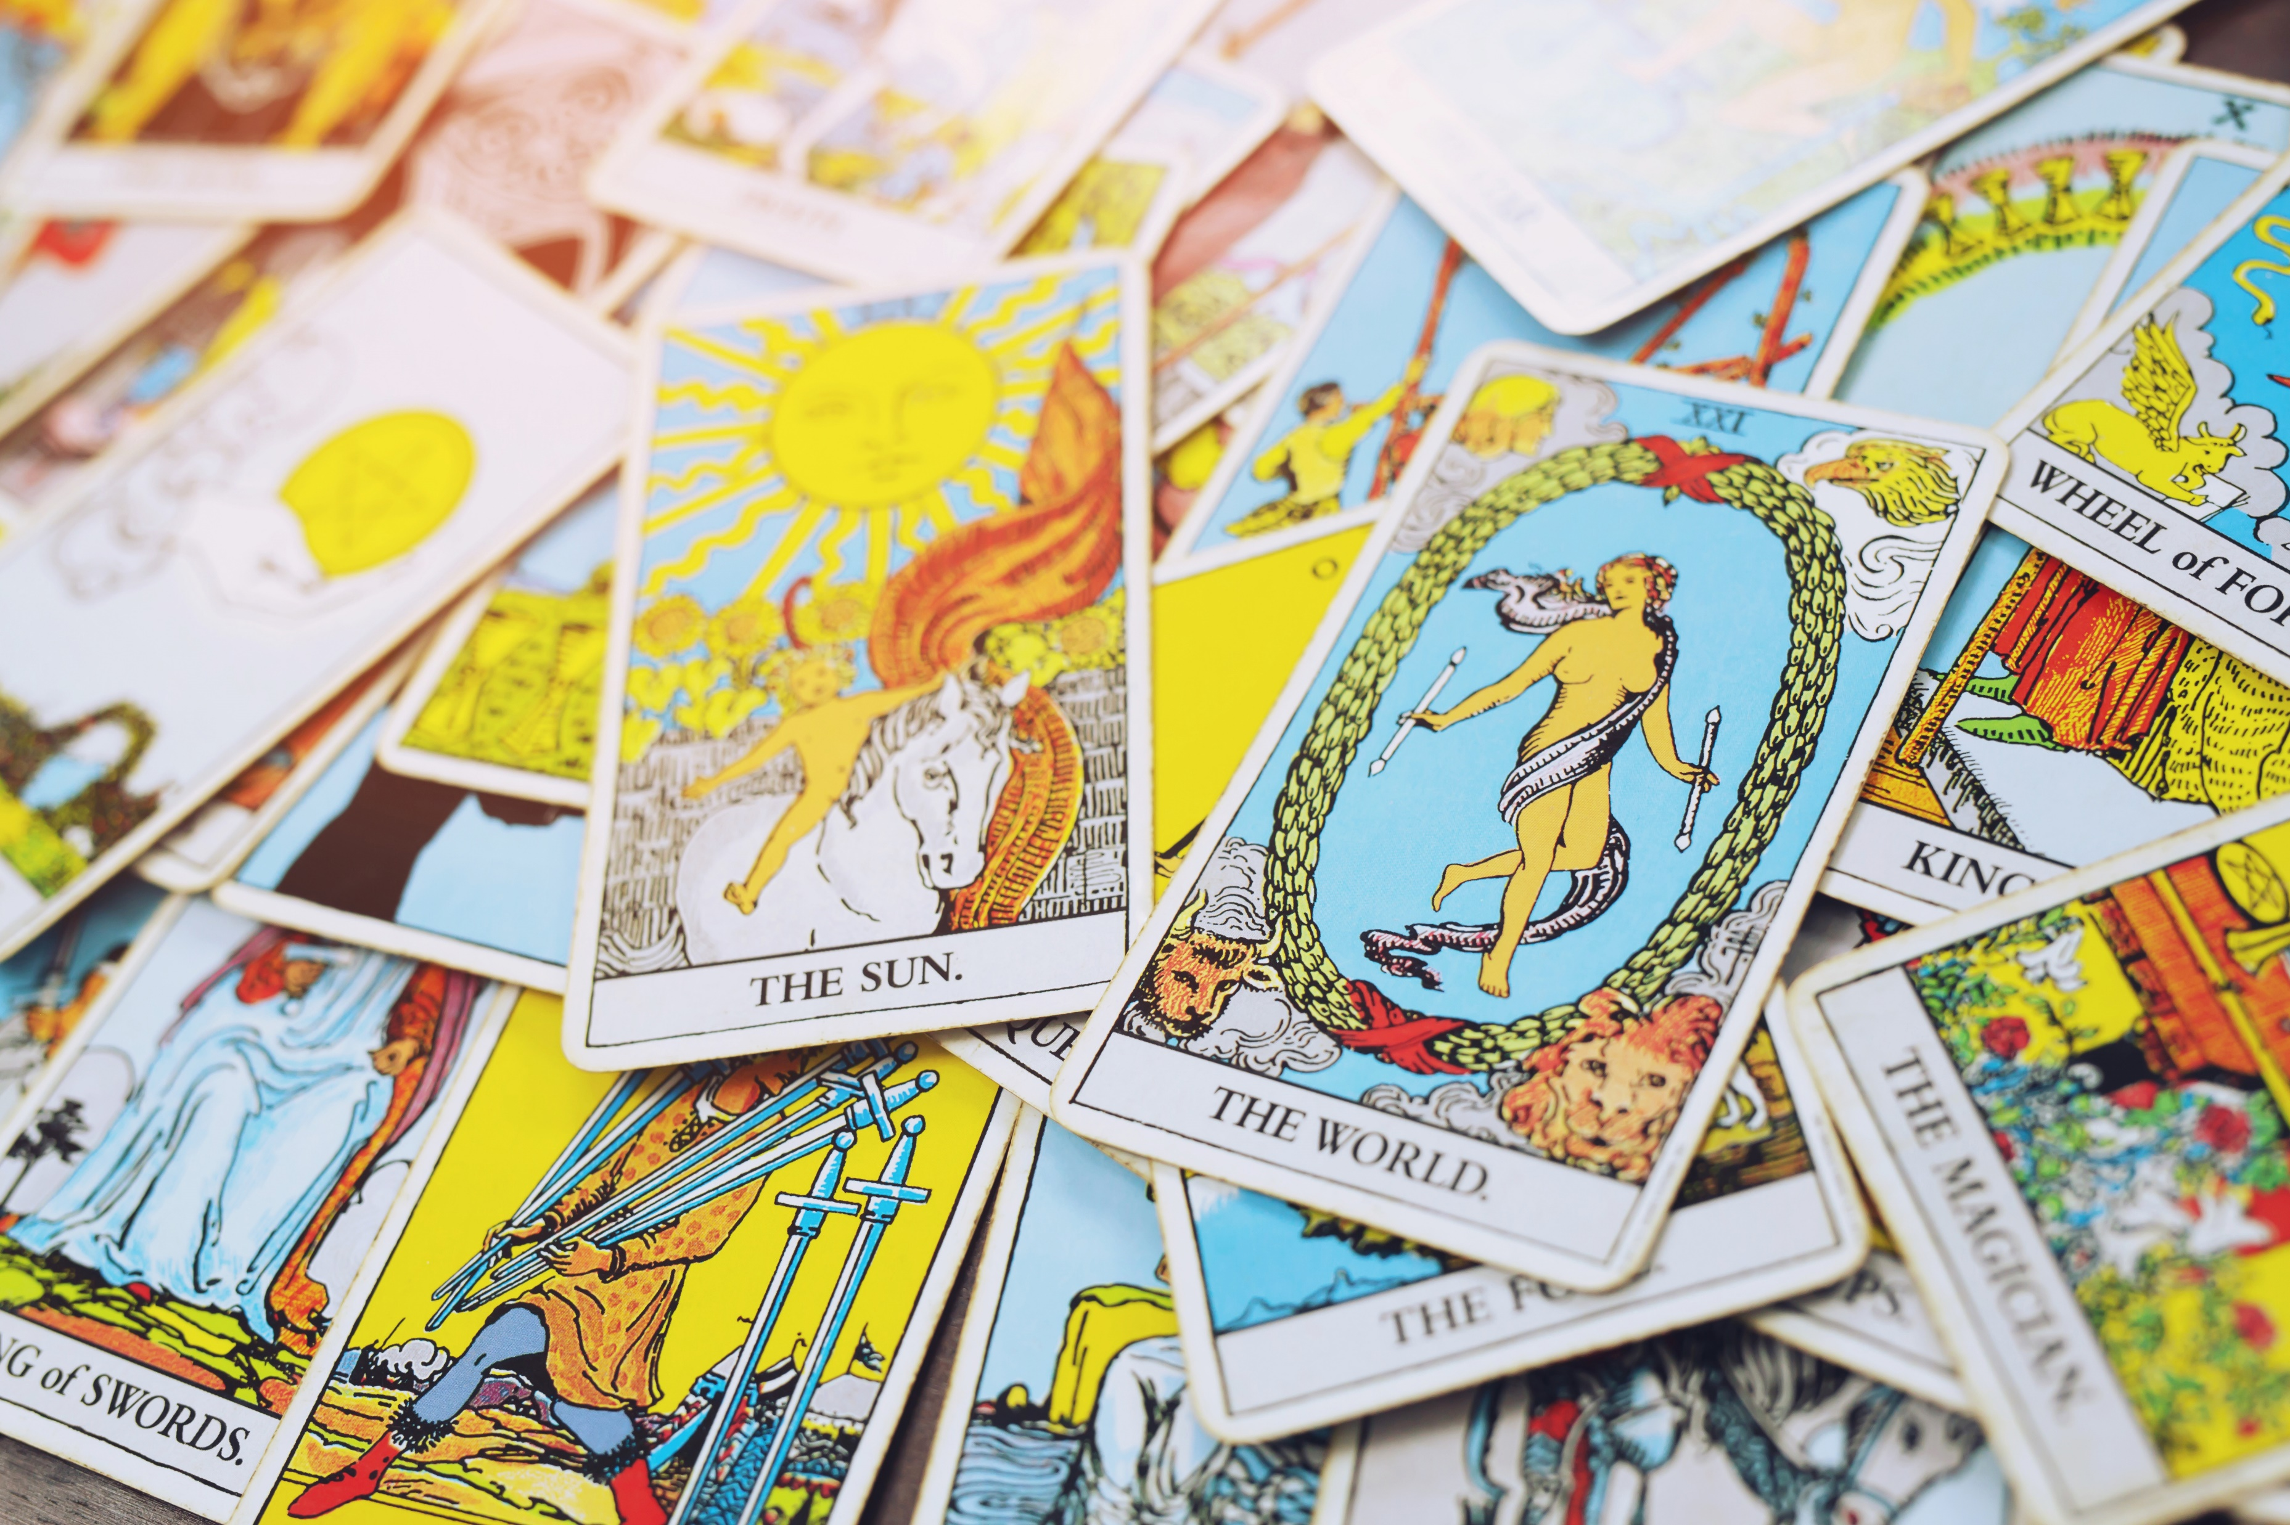
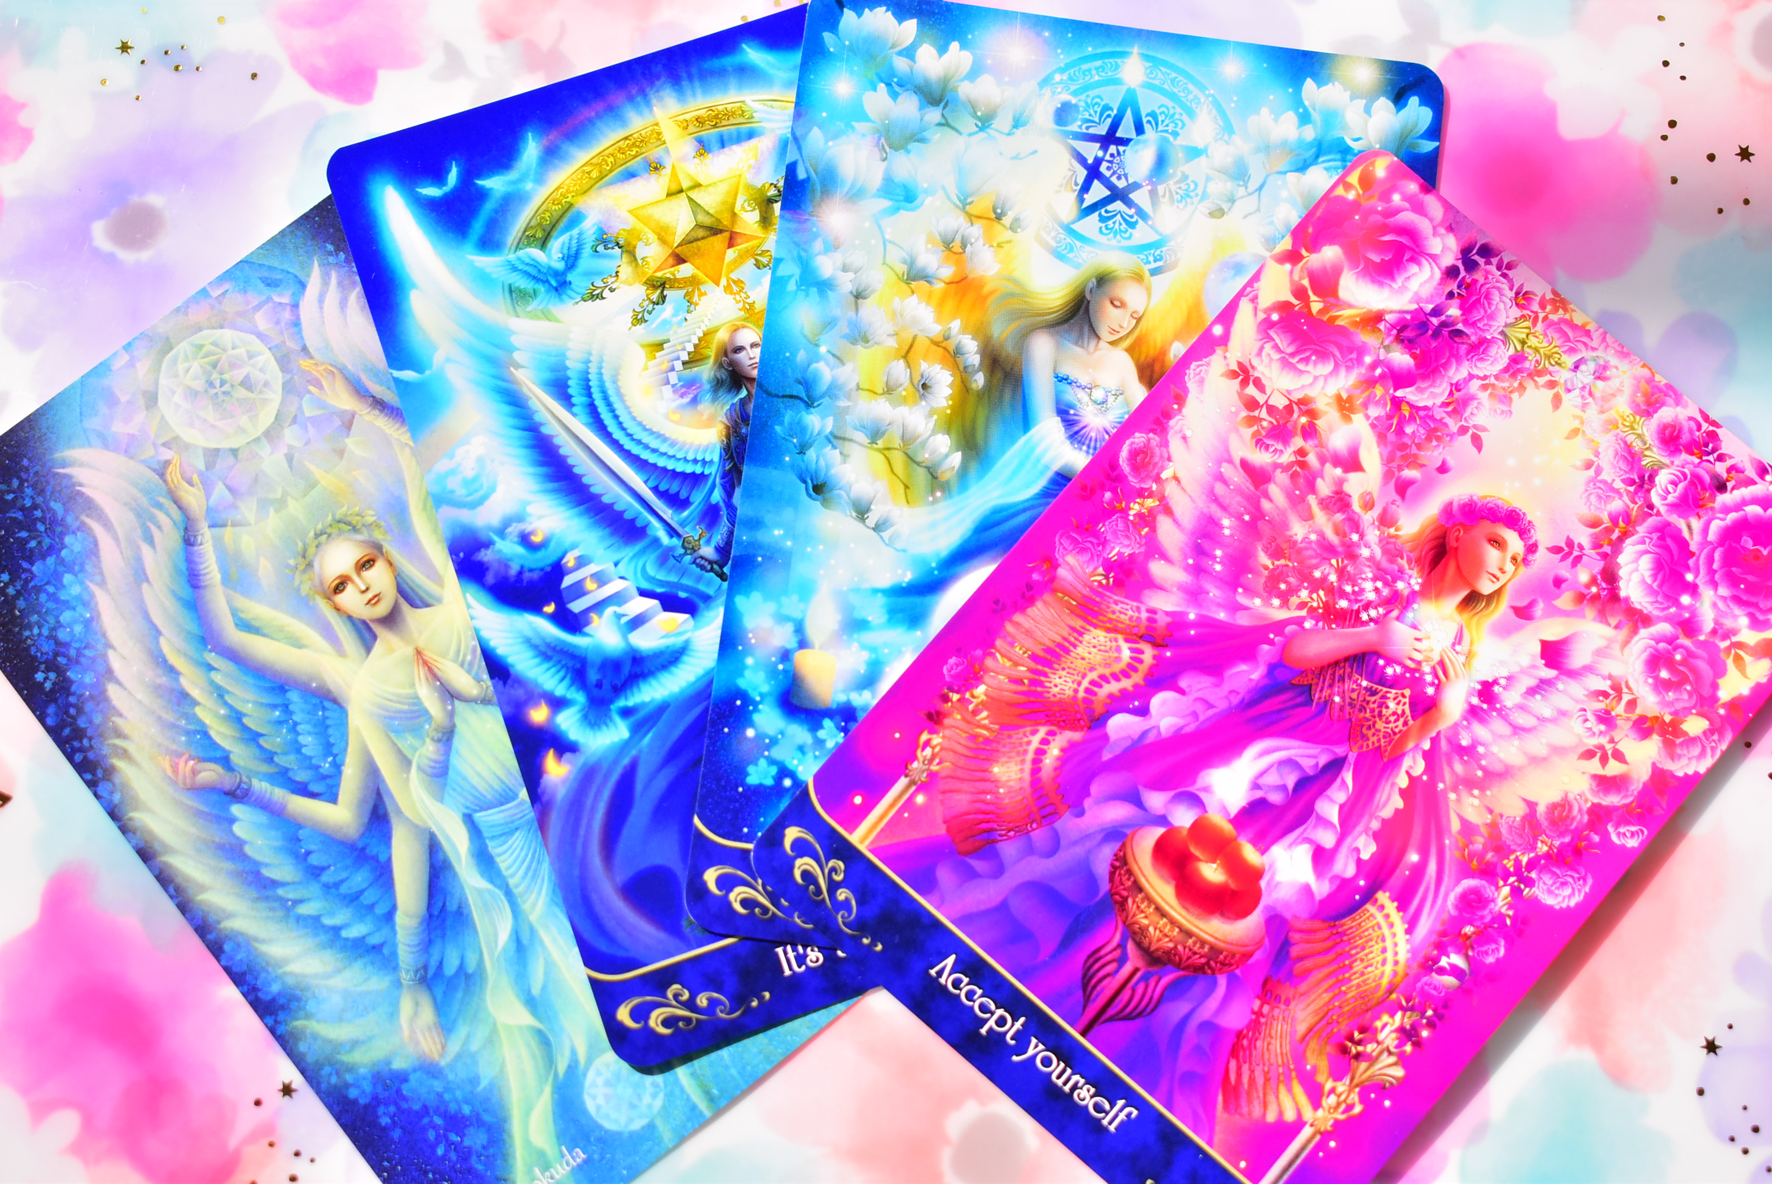
オラクルとタロット
タロットカード
オラクルカード
合計78枚で1セットになっており象徴的なモチーフや絵柄が描かれている。男性的な具体的なアドバイスが得意
様々なオラクルカードが世にあり、描かれている柄も枚数もそれぞれ異なります。女性的な励ましや寄り添うのが得意

Slide 6
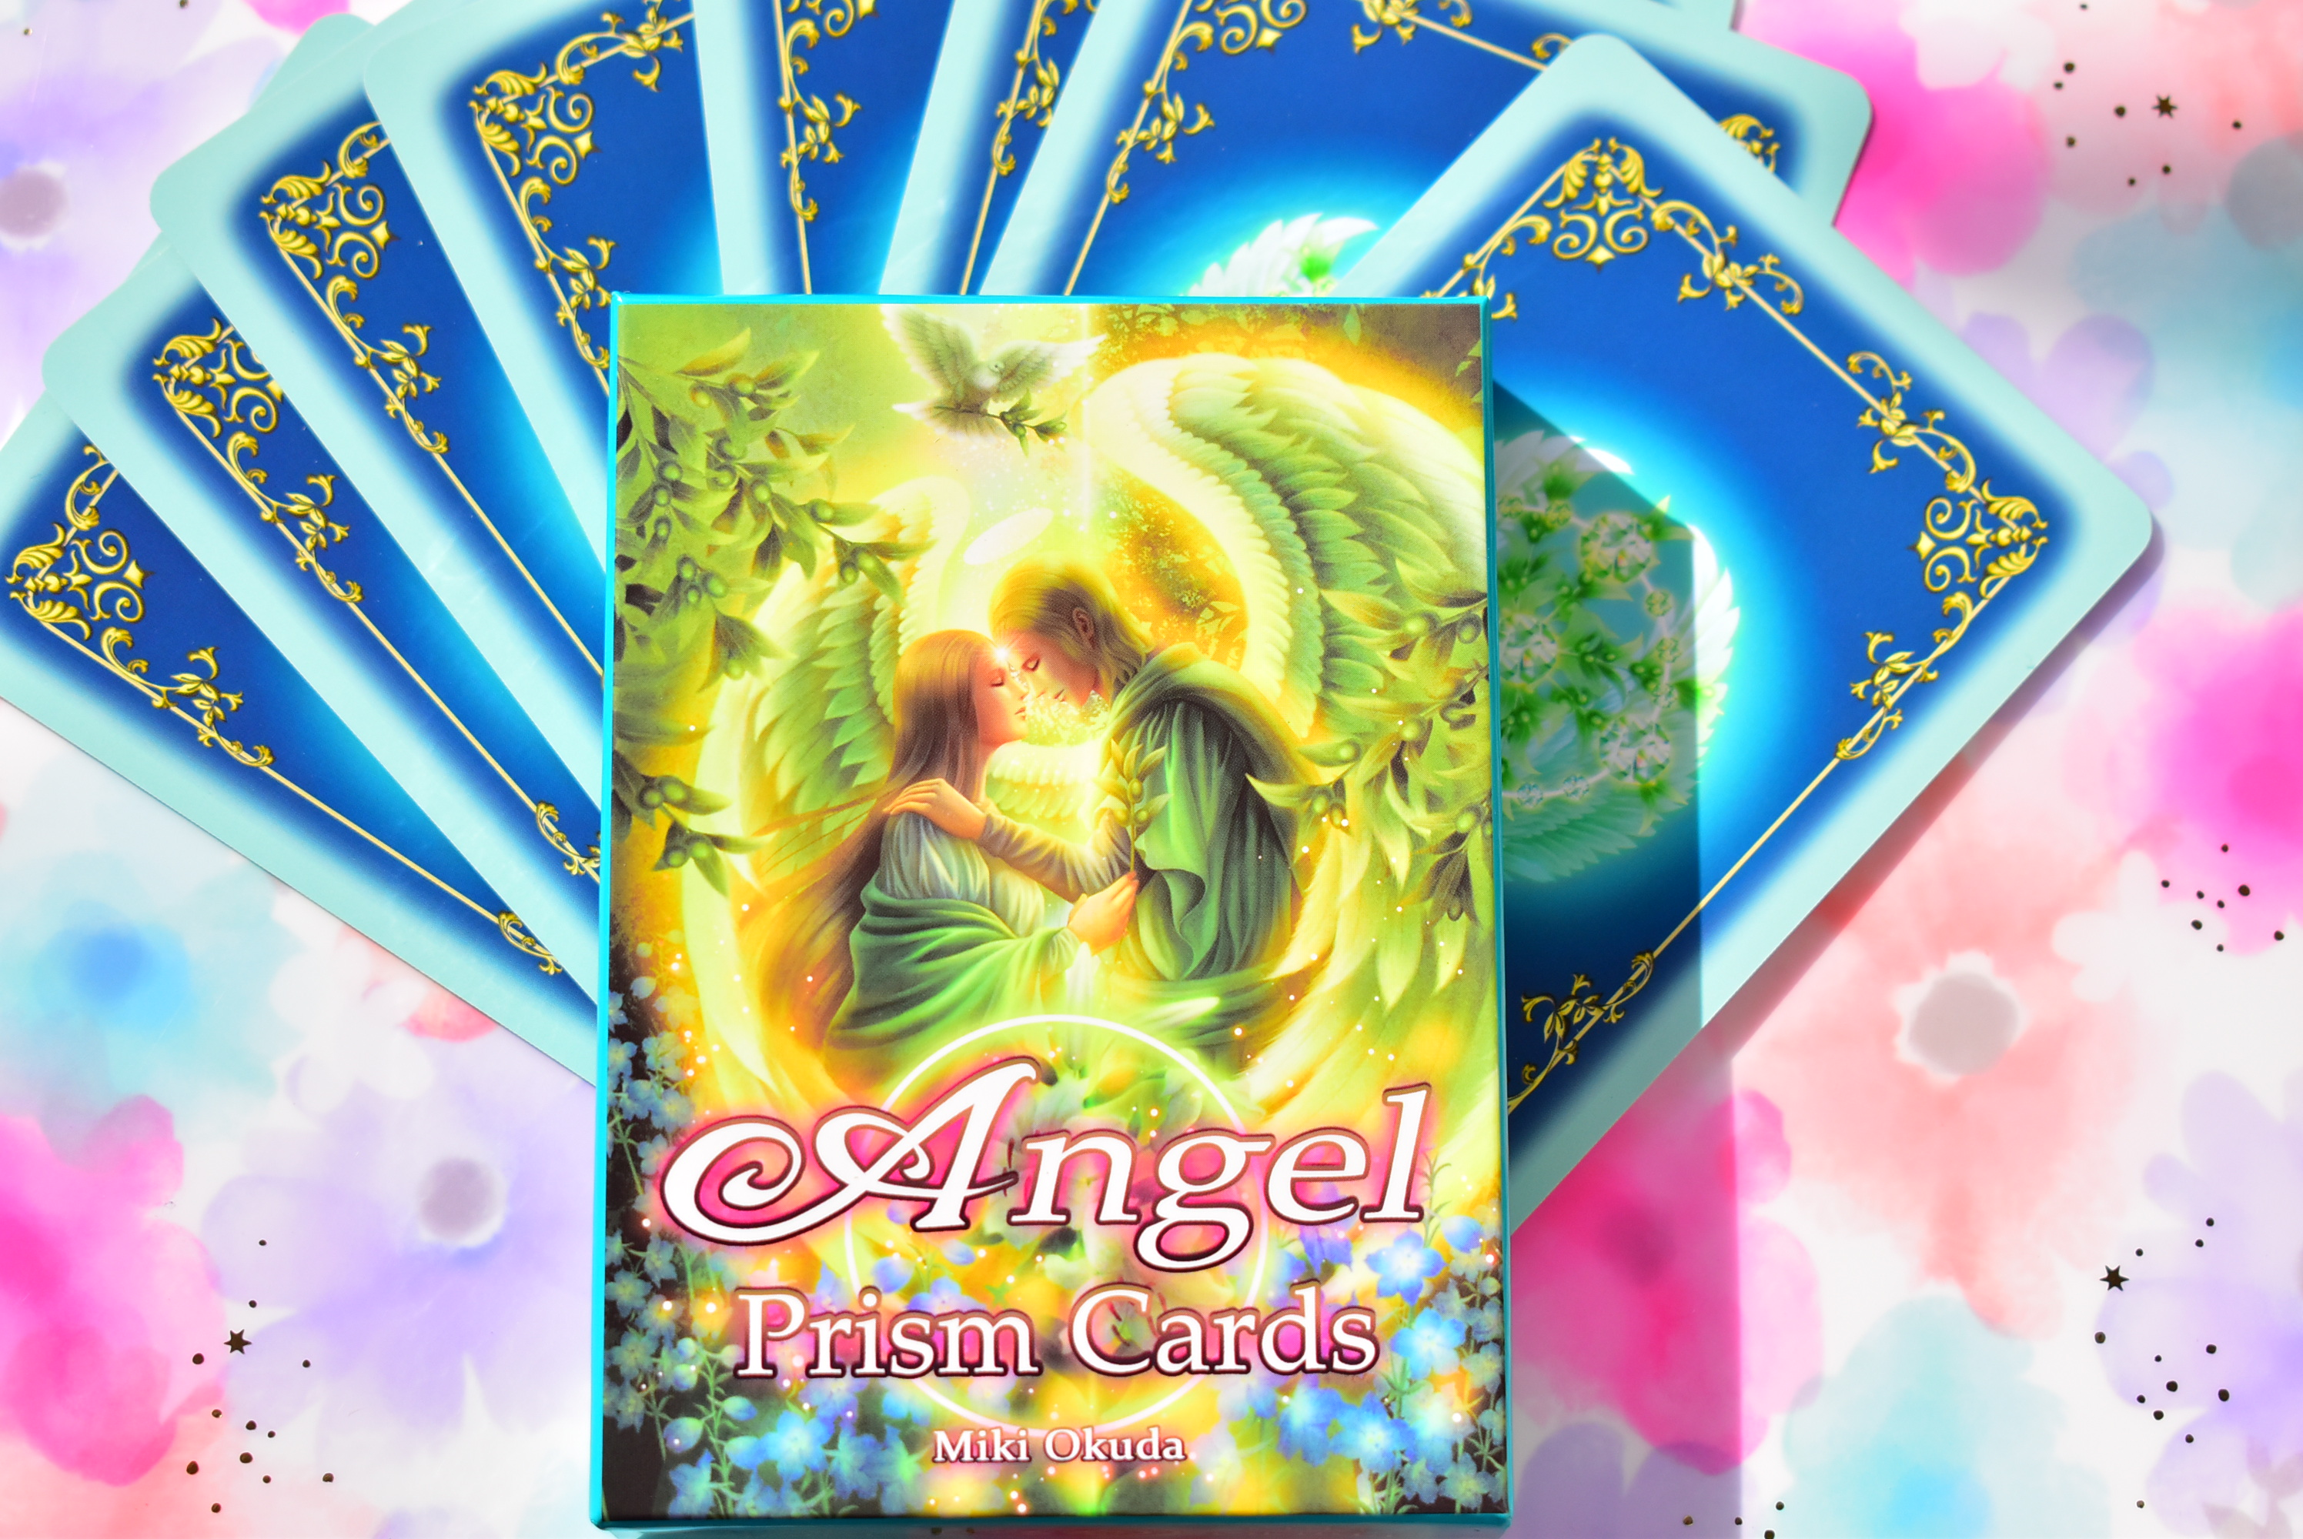
エンジェルプリズムカードとは
「エンジェルプリズムカード」とは
虹の祝福を受けた44枚のカードたちです。
名前の通り虹色の美しい輝きと共にあなたのためにメッセージを届けてくれます。

Slide 7
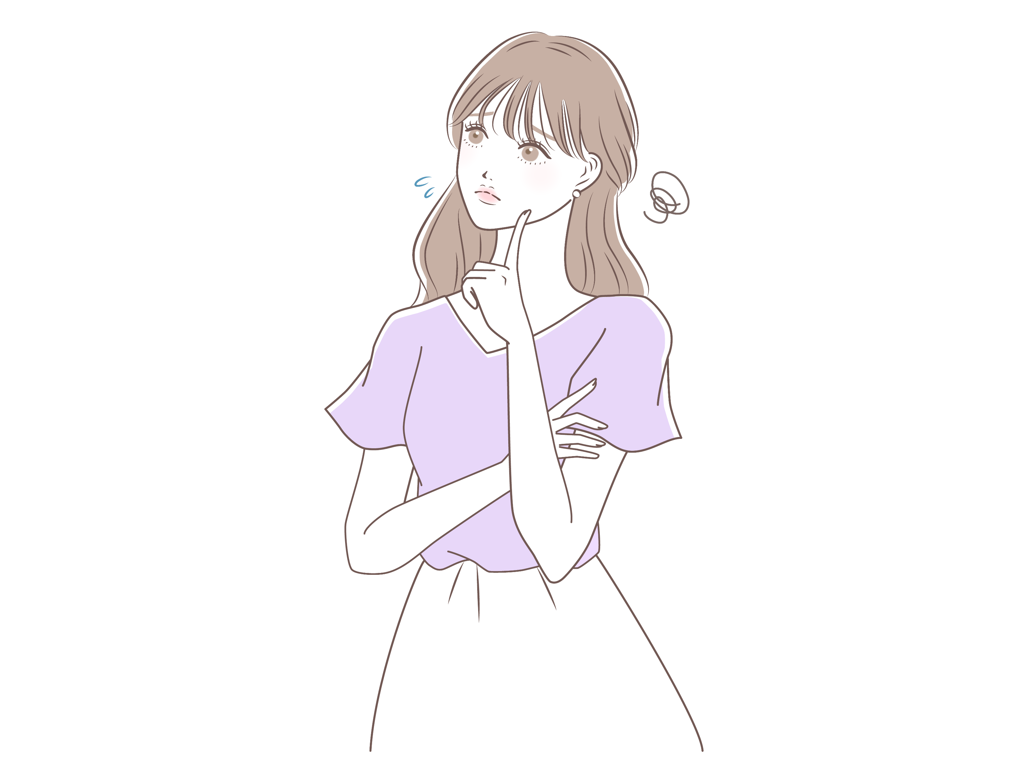
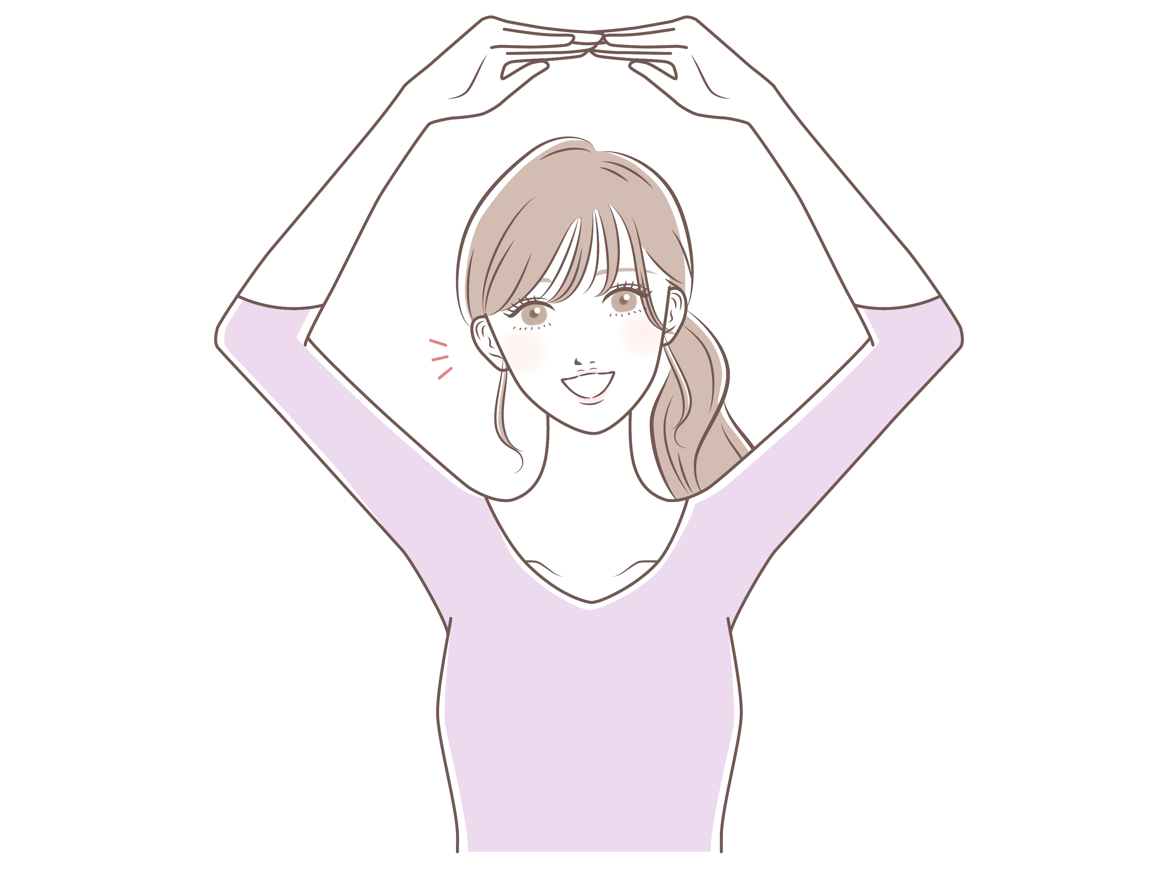
リーディングポイント：１
リーディングの最中に感じたことは全て正解です
この時間は全肯定していきましょう
Notes:
話しをしていくなかで「わからない」と感じた場合すらも正解なのです。
質問されて感じること、話しを聞いて感じたこと、カードを見て感じたことなどすべてです。
些細なことでも構わないので自分が感じたは口にだしたり書き留めたりしてみよう。

Slide 8

リーディングポイント：2
リーディングで重要なことは
「質問力」
一緒に本当の望みや本当に思っていることはなんなのか言語化していくことを
一緒に行っていきます。

Slide 9


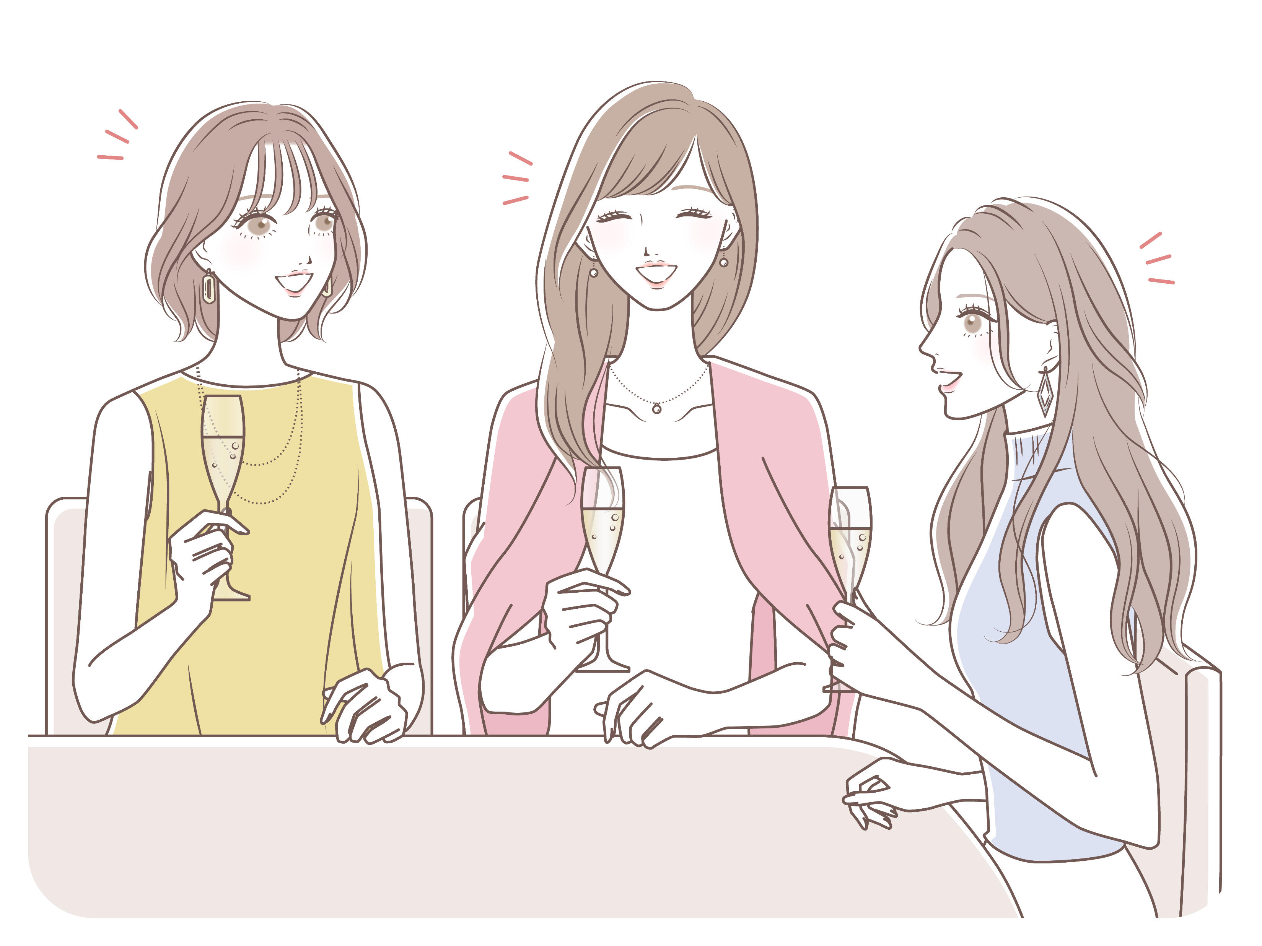

リーディングの内容は?
家族・恋愛・結婚・夫婦・人間関係
仕事・キャリア・人生などあなたが
気になることを何でも聞いてみよう

Slide 10
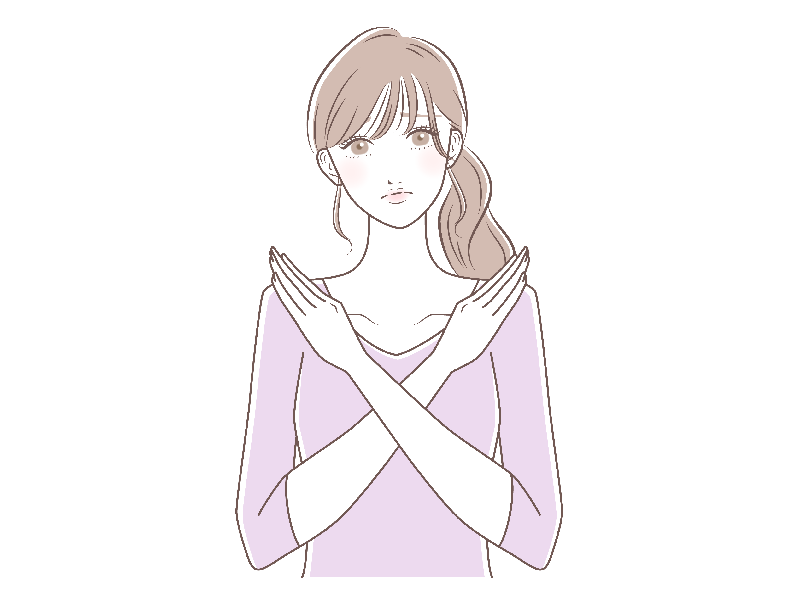
リーディングのお約束
自分以外の他人を占うこと
他人の不幸を望む質問
災害を予知させるような質問
人の生死にかかわる質問
病気に関すること

Slide 11
質問

Slide 12
ネクストアクション

